Slide 1
Построение UML – модели системы. Диаграммы последовательности и кооперации.
Тринеев Павел Сергеевич ИКБО-13-22

Slide 2
Введение
Цель работы
Изучить структуру модели анализа, правила построения диаграмм последовательности, кооперации.
Задачи
Научиться отображать взаимодействие объектов в динамике.

Slide 3
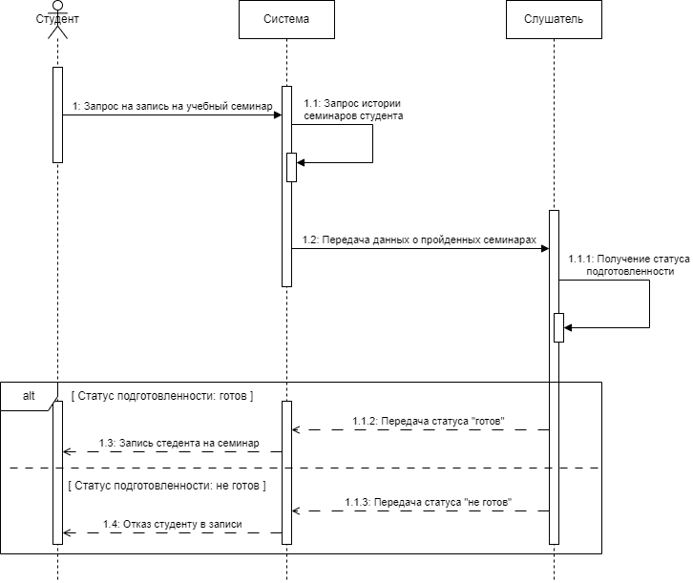
Построение диаграммы последовательности

Slide 4
Отправитель | Тип сообщения | Наименование | Получатель
Студент | Синхронное сообщение | Запрос на запись на учебный семинар | Система
Система | Рекурсивный вызов | Запрос истории семинаров студента | Система
Система | Синхронное сообщение | Передача данных о пройденных семинарах | Слушатель
Слушатель | Рекурсивный вызов | Получение статуса подготовленности | Слушатель
Статус подготовленности: готов
Слушатель | Ответное сообщение | Передача статуса «готов» | Система
Система | Ответное сообщение | Запись студента на семинар | Студент

Slide 5
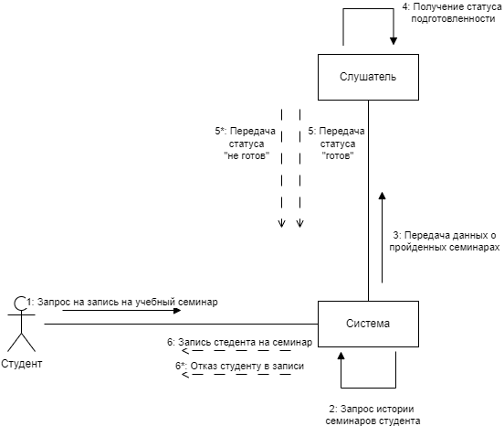
Построение диаграммы кооперации

Slide 6
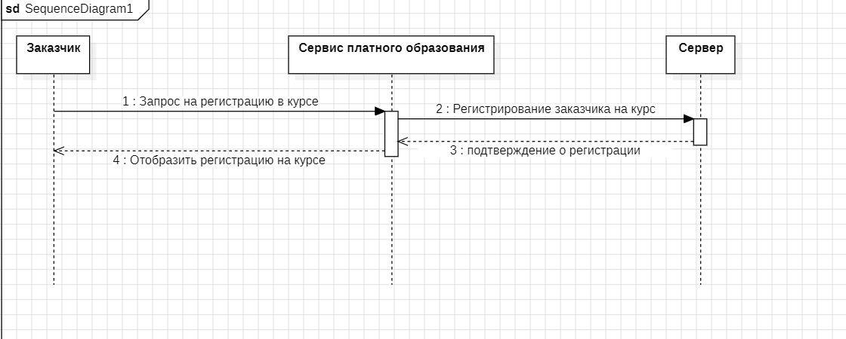
Построение диаграммы последовательности Индивидуальный вариант.

Slide 7
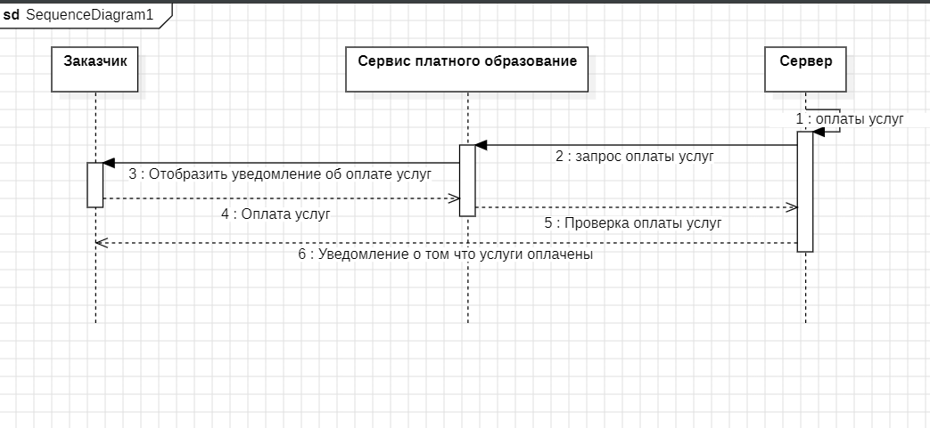
Построение диаграммы последовательности Индивидуальный вариант.

Slide 8
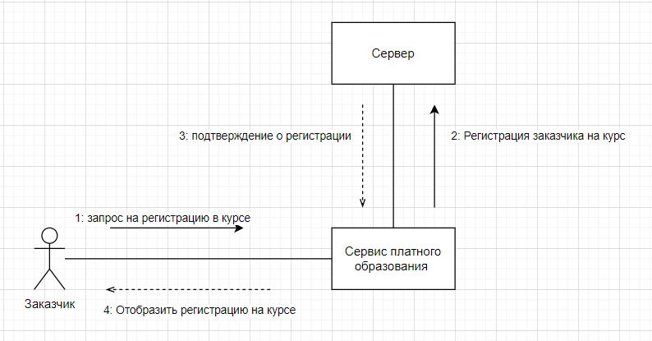
Построение диаграммы кооперации Индивидуальный вариант.

Slide 9
Спасибо за внимание !

